Slide 1
Os benefícios dos testes no desenvolvimento de software
Márcio rogério nizzola

Slide 2



Apresentação
Dev Sênior - Dextra
E Professor na Etec Itu
Proc. De Dados - 1989
Técnico em Proc. de Dados – 91-92
Análise de Sistemas – 94-98
MBA em Gestão de Projetos – 2013
Licenciatura para docência- 2016
Principais Tecnologias aprendidas:
DBase, Basic, Clipper, C, Pascal, Cobol, Visual Basic, Delphi, Asp, C#, PHP, Java, Javascript, ASP.NET, ASP.NET MVC, Visual Basic .NET.

Slide 3

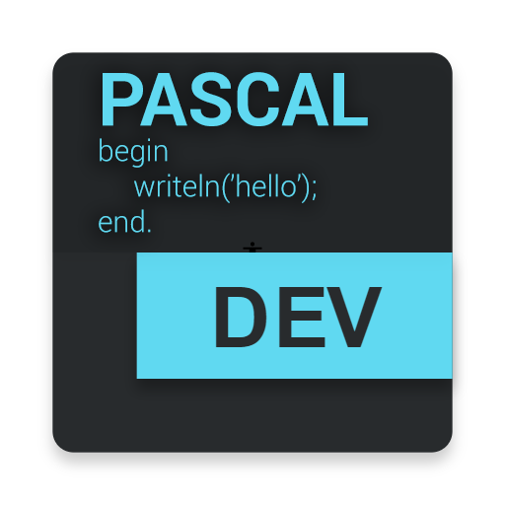
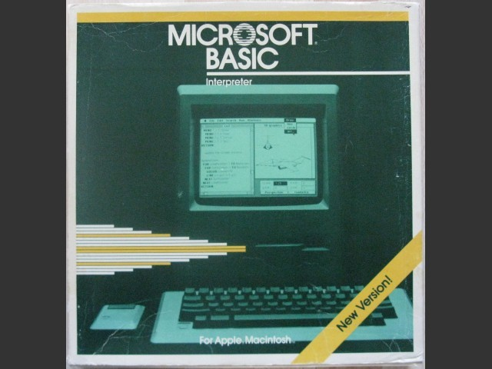





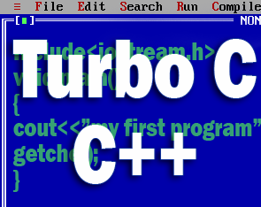

Como era desenvolver software há um tempo atrás ?

Slide 4
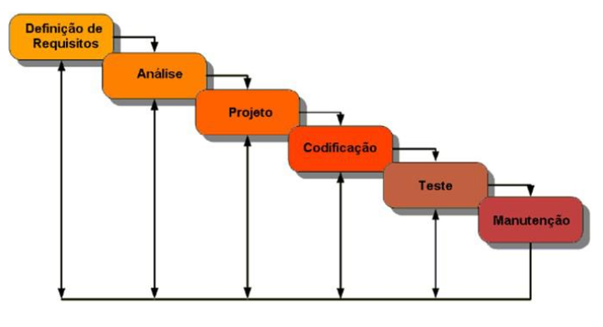
Como se aprendia desenvolver software?
Após cumprir todas as etapas é que o cliente teria contato com o produto, e nem sempre este atendia à todas as expectativas iniciais.
Os testes eram feitos depois de realizada a programação !
Quando eram feitos !

Slide 5

Como era a entrega destes softwares?
Havia muito planejamento
Requisitos elaborados nem sempre eram o que se precisava.
Havia muitos bugs.
Era comum ter que modificar muitos itens após a entrega e lançar novas versões.
O famoso "ah, mas na minha máquina isso deu certo"

Slide 6
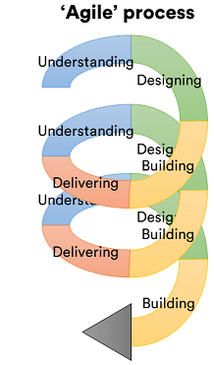
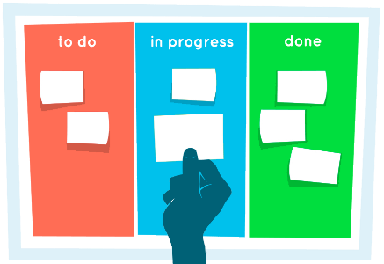
Alguma coisa estava errada naquele modelo !
Eis que surgem as metodologias ágeis !

Slide 7
Tudo mudou no desenvolvimento a partir daí
Entregas mais rápidas
Software mais flexível
Melhor qualidade
Maior aderência aos processos
Gerenciamento de riscos
Maior flexibilidade e resposta rápida à mudanças
Como garantir a qualidade em meio à mudança contínua no software?

Slide 8
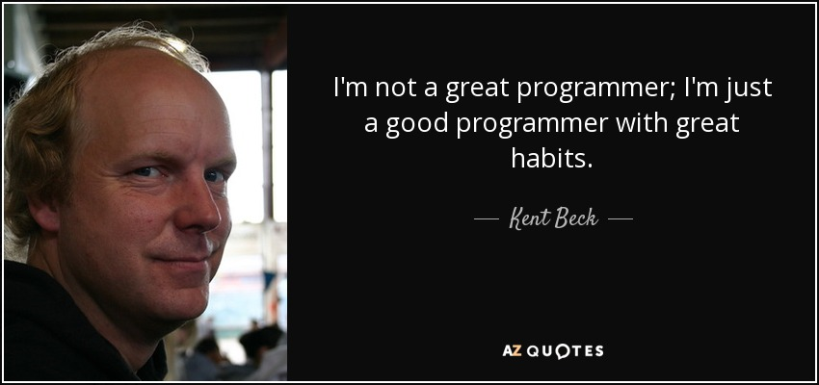
Afinal o que é TDD ?
Uma técnica para construção de software que guia o desenvolvimento de software através da escrita de testes.
Kent Beck

Slide 9
As 3 leis do TDD
1) Você não pode escrever nenhum código até ter escrito um teste que detecte uma possível falha.
Não devemos sair escrevendo o que vem à cabeça, nem
devemos escrever algo somente para que passe nos testes.
Por isso os testes vêm primeiro !

Slide 10
As 3 leis do TDD
2) Você não pode escrever mais testes de unidade do que o suficiente para detectar a falha.
Devemos pensar com clareza sobre o que deve ser escrito, testes também são código.
Se escrevermos testes errados, faremos códigos errados, se escrevermos testes demais, acabaremos escrevendo código demais.

Slide 11
As 3 leis do TDD
3) Você não pode escrever mais código do que o suficiente para passar nos testes.
Os testes devem vir sempre antes do código, quando escrevemos mais código do que o necessário, acabamos por escrever códigos que não serão testados ou pior, escreveremos testes para passar no nosso código.

Slide 12

Trata-se mais de mudança na forma que resolvemos um problema
Fomos educados a desenvolver software com o pensamento design-codificação-testes.
Mas o TDD inverte esse ciclo para testes-codificação-design.

Slide 13
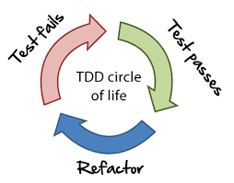
Principal conceito do TDD

Slide 14
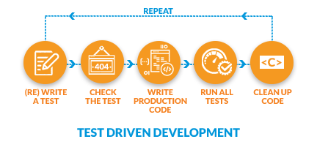
TFD – Test First Development

Slide 15

Agora é hora de ver alguns exemplos
Para nossos testes utilizamos:
.NET CORE
XUnit.Net
Fluent Validation
NBuilder

Slide 16
O que é xUnit.Net
Ferramenta gratuita e de código aberto construída para o .NET .
Serve para auxiliar na construção e execução de testes unitários.
Os métodos criados nas classes de teste devem possuir um dos dois atributos:
[Fact] = um método de teste que não tem parâmetros.
[Theory] = espera que haja um ou mais parâmetros que forneçam os valores para rodar o teste com valores diferentes.

Slide 17
O que é Fluent Validation
Biblioteca de validação para .NET que usa uma interface fluente e expressões lambdas para criar regras de validação.
https://fluentvalidation.net

Slide 18
O que é NBuilder
Uma biblioteca que permite criar dados reais para teste, de forma fluente.
Propriedades e campos públicos são preenchidos com valores automaticamente.
Além disso, permite mudar o conteúdo de campos específicos facilmente de forma manual.
https://www.nuget.org/packages/NBuilder/

Slide 19
Benefícios e Desvantagens
Vantagens:
- qualidade de codigo
- melhor lógica
- menos bugs
- segurança
- documentação
Desvantagens:
- tempo
- curva de aprendizado
- mais testes
- percepção de menor produção

Slide 20
O que dizem as pesquisas :
Em um estudo de 1 ano realizado pela IBM houve 40% menos defeitos nos produtos desenvolvidos com o uso de TDD.
Em um experimento da Microsoft com 2 equipes diferentes, o uso de TDD proporcionou 100% de aumento na qualidade do projeto em relação ao TDD realizado depois.
O aumento no tempo de escrita no TDD first foi de 15%.

Slide 21
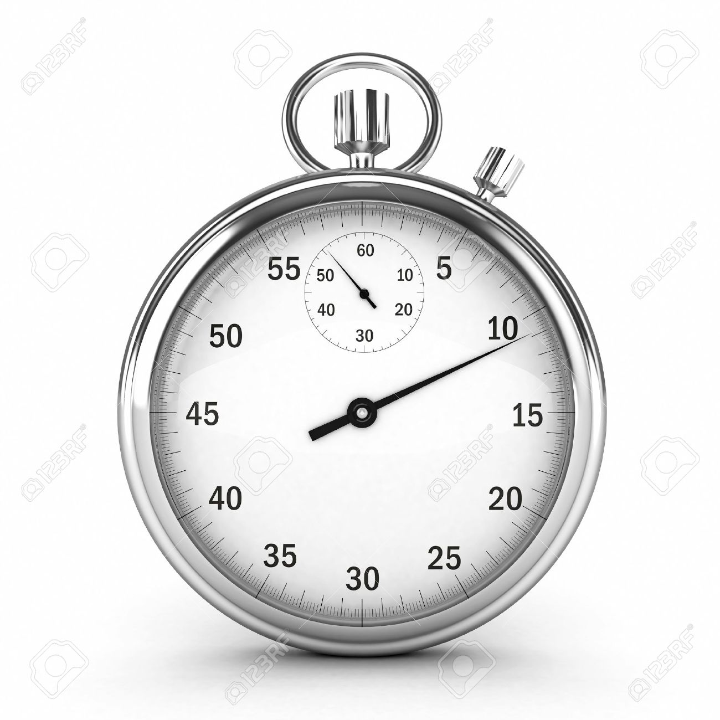


O que dizem as pesquisas :
O tempo de desenvolvimento da equipe que faz testes normalmente é maior!
Isto é, ocorre uma aparente “queda” na produtividade.
Meu chefe nunca vai implantar isso !
Opa, vou ter mais lucro!
Mas em longo prazo, gasta-se menos tempo com bugs, testes e implementação de novas funcionalidades !

Slide 22
Vantagens na utilização do Test First
melhor compreensão do problema: criação de cenários prévios
foco na tarefa: concentração em resolver pequenas partes do problema
rapidez no aprendizado: código confiável pronto mais cedo
menor retrabalho: criar testes depois exige as vezes desacoplar elementos e alterá-los

Slide 23
Problemas do Test Last
over engineering - escrever código para coisas que não serão necessárias.
risco de não escrever os testes ao final, já que tudo "funciona"
a cobertura para falhas fica menor, portanto será necessário cobertura por outras ferramentas de QA.

Slide 24
Qual foi a minha experiência
Alinhamento com PO e QA para conhecimento de todas as regras de testes antes de desenvolver foi essencial.
Menor tempo para correção de erros.
Simplificação do código.
Impactos das mudanças posteriores no código foram validadas simplesmente rodando os testes.
Testes falhos impediram o deploy e publicação de versão através de validação dos testes no processo de entrega contínua.

Slide 25

Perguntas ?

Slide 26
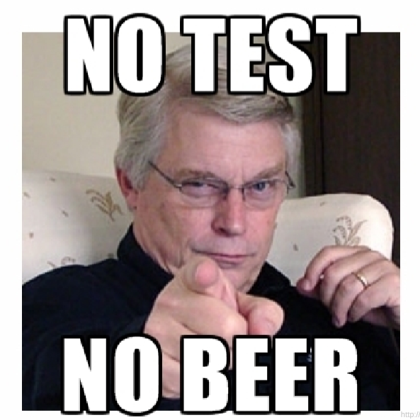
Vamos começar a usar os testes ?

Slide 27
Não vamos parar por aí
Obrigado pela participação !
Vamos manter contato !
www.linkedin.com/in/nizzola
github.com/nizzola
medium.com/@marcionizzola
marcio@nizzola.com.br

